Slide 1
GCRIS
GCRIS, Üniversitemizdeki tüm araştırma çıktılarını aramaya ve keşfetmeye olanak sağlayan, bu çıktıları araştırmacılarla ilişkilendirerek, farklı metriklerle ileri düzey raporlama sunabilen ve kurumsal stratejik kararlara destek veren bir araştırma ve performans değerlendirme bilgi sistemidir.
Bunun yanında araştırma faaliyetleriyle ilgili her türlü akademik çıktıyı biraraya getiren, düzenleyen, tüm bilim dünyası ile paylaşıma izin veren uluslararası standartlarda bir açık kurumsal akademik arşivdir.

Slide 2
.
Euro Cris ve OpenAIRE gibi açık erişim altyapılarıyla uyumludur.
Google Scholar, Base, unpaywall, Tubitak harman gibi sistemlerle otomatik olarak indexlenmektedir.
Bu özellik kurumun araştırma çıktılarının ve araştırmacılarının görünürlüğünü artırmaktadır.

Slide 3
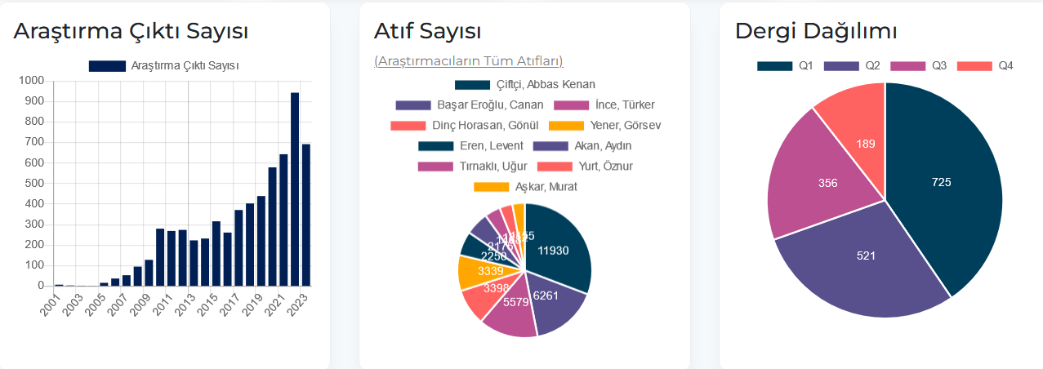
Ana Sayfada
Yıllara göre araştırma çıktı sayısı
Atıf sayılarına göre araştırmacıların dağılımı
Q değerlerine göre kurum yayınlarının dağılımını gösteren grafikler yer alıyor

Slide 4
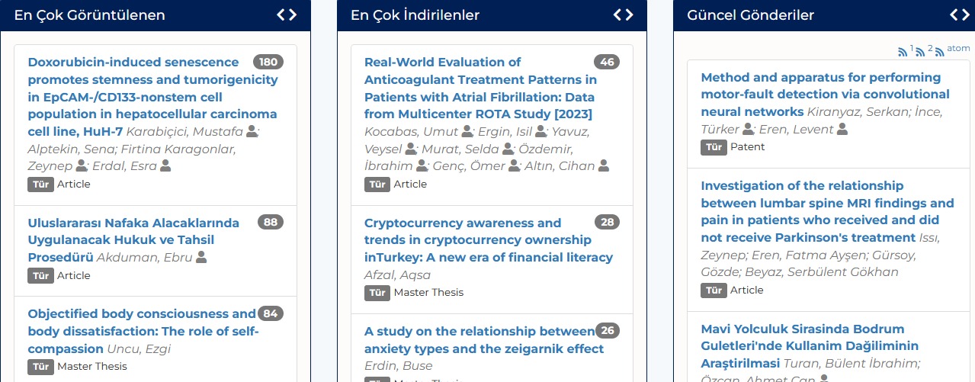
Ana sayfada
En çok görüntülenen, En çok indirilen, Güncel gönderiler yer almaktadır.

Slide 5

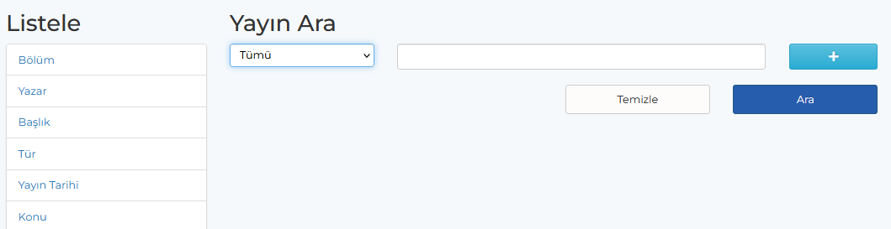
4 Modül yer almaktadır.
1- Yayınlar Modülü: Kuruma ait tüm yayınlar için çeşitli keşfetme seçenekleri sunmaktadır.
Arama kutucuğu kullanılarak farklı metriklerle yayın araması yapılabilir.

Slide 6
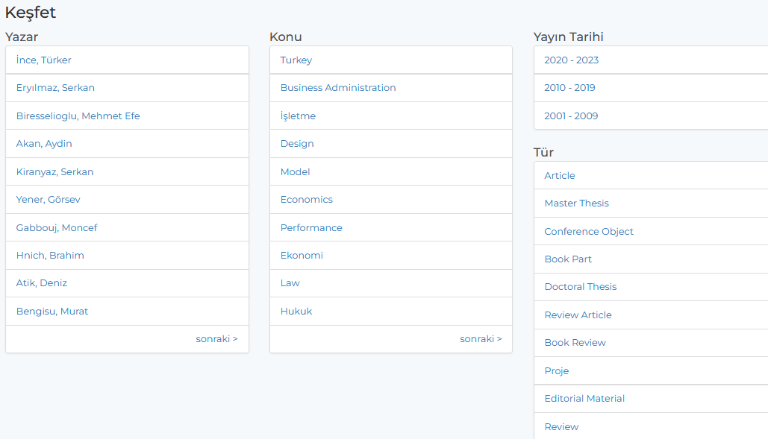
Arama kutucuğundan arama dışında
Hızlı keşif olanağıyla yazarlara, konulara, tarih aralığı ve türlere göre yayın listelerine kolayca erişilebilmektedir.
Makaleye tıklayınca

Slide 7
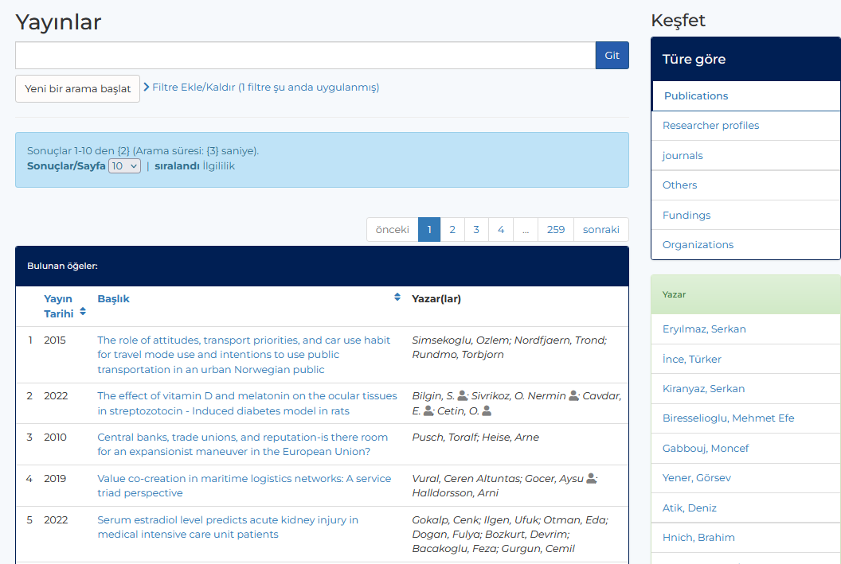
.
Makale ayrıntısını görmek için

Slide 8
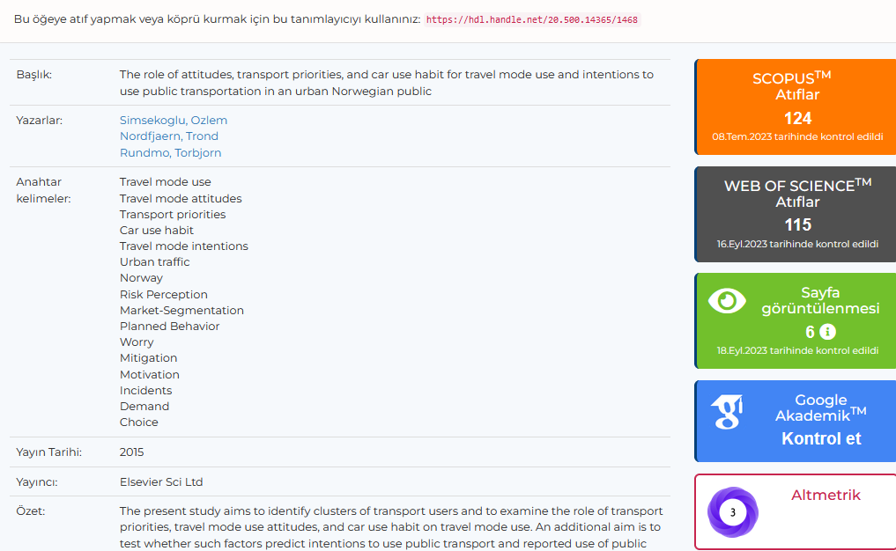
WOS ve SCOPUS’dan gelen atıf sayıları, makalenin sistem içindeki görüntülenme ve indirilme sayıları, Google scholar linki ve altmetrik bilgileri yer almaktadır.

Slide 9
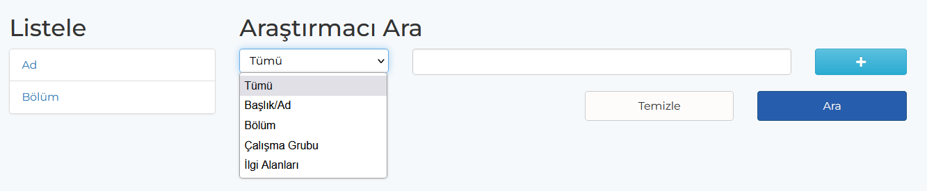
2- Araştırmacılar Modülü
Kurumdaki tüm araştırmacılar isme ya da bölüme göre listelenebilmekte, araştırmacı profilleri incelenebilmektedir.
Arama kutucuğu kullanılarak da çeşitli metriklerle arama yapılabilmektedir.

Slide 10
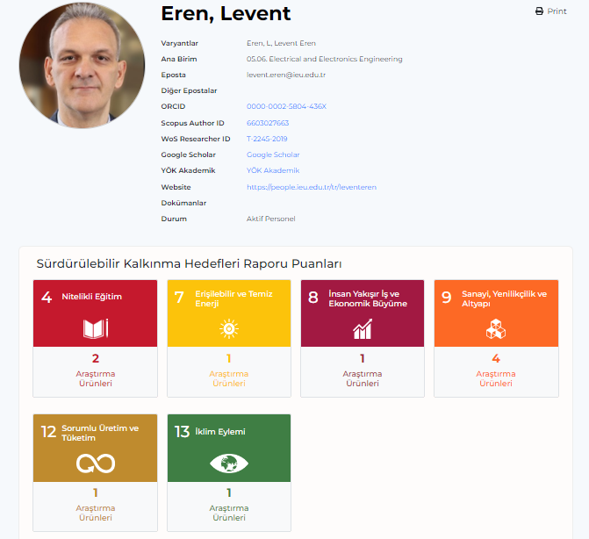
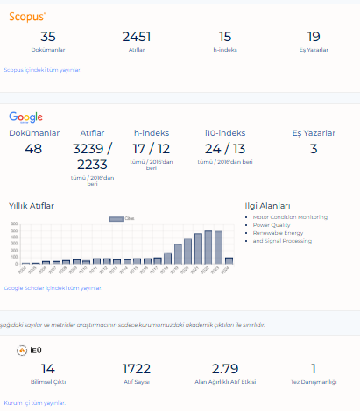
Araştırmacı profili
Araştırmacı profillerinde araştırmacıya ait yayın ve atıf sayıları, SKH hedefleri raporu puanı, h index, alan ağırlıklı atıf etkisi gibi bibliyometrik bilgilere erişilebilmektedir.

Slide 11
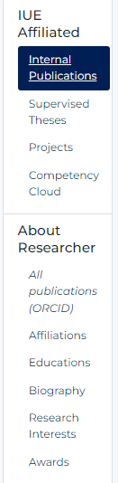
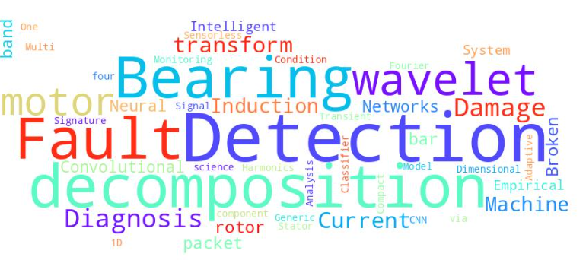
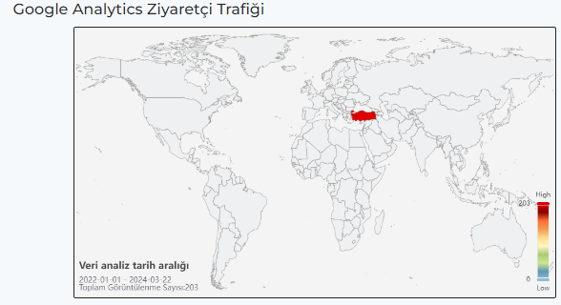
Araştırmacı profili
Yetkinlik bulutu, Tez danışmanlıkları, Google analitik ziyaretçi trafiği bilgileri vb.

Slide 12
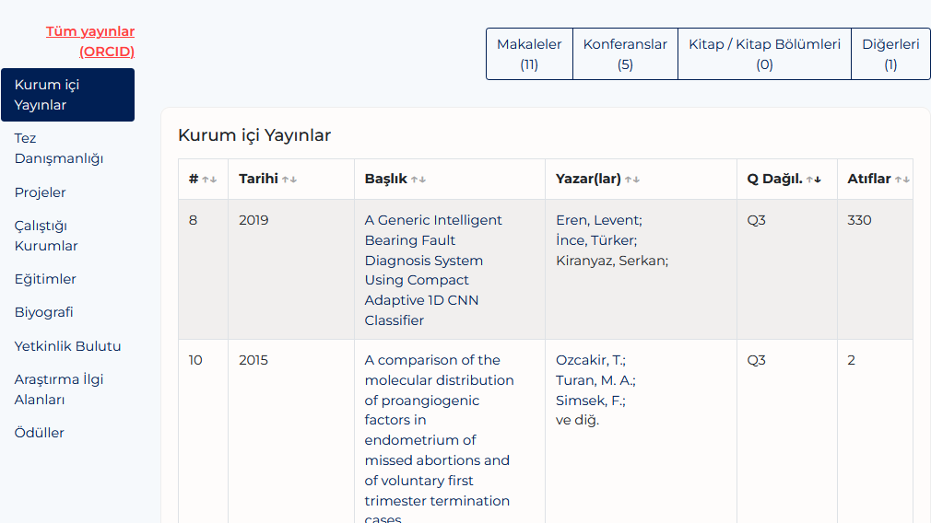
Araştırmacı profilinde yayınlar türlerine göre filtrelenebilir
Yayın tarihi, atıf sayısı, dergilerin Q değerine erişilebilir

Slide 13
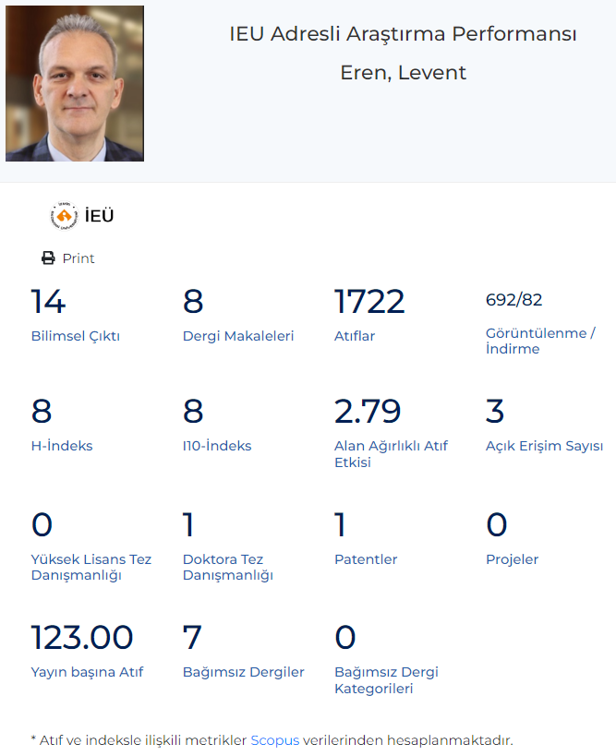
Bibliyometriden araştırmacının tüm bilimsel çıktıları incelenebilmektedir.

Slide 14
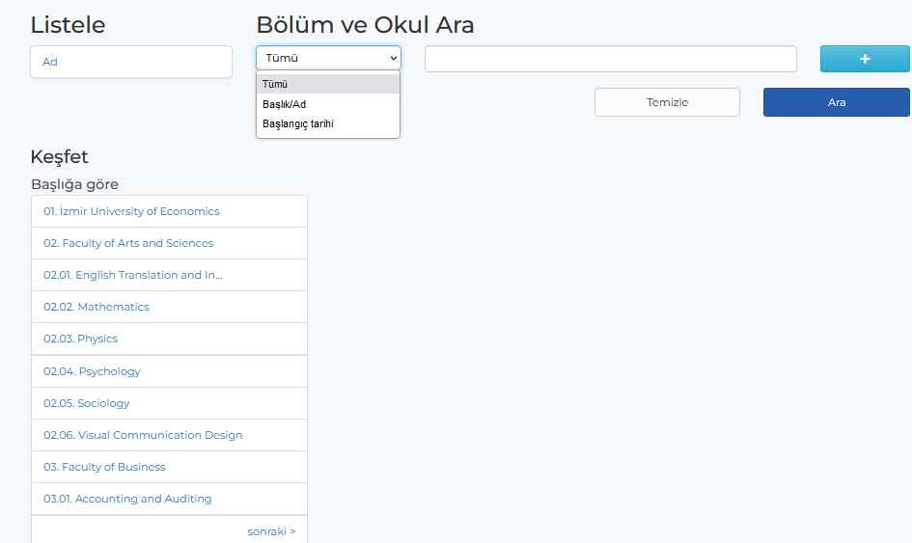
3-Birimler Modülü
Bölüm bazlı inceleme imkanı sunulmaktadır.
Tüm bölümler listelenmekte ya da arama kutucuğu ile bölüm bazlı arama yapılabilmektedir.

Slide 15
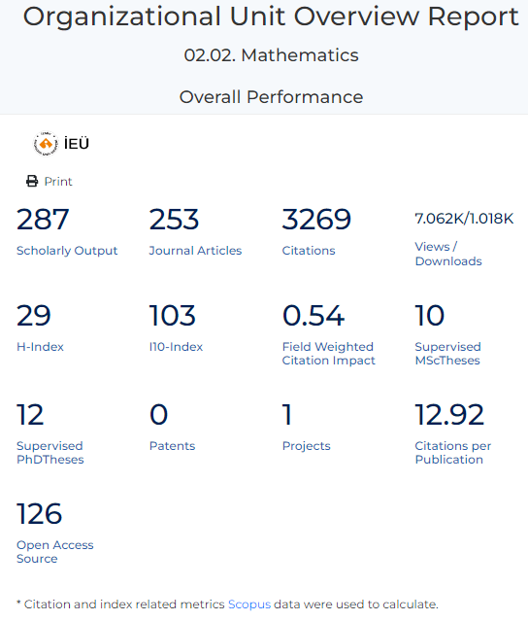
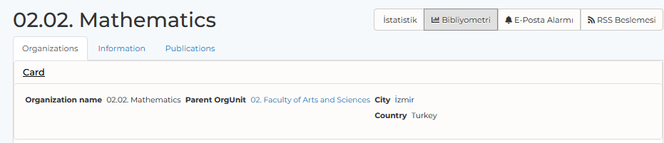
Bibliyometri butonuna tıklandığında araştırmacı profilinde gördüğümüz tüm grafik ve listelere bölüm bazlı olarak erişilebilmektedir.

Slide 16
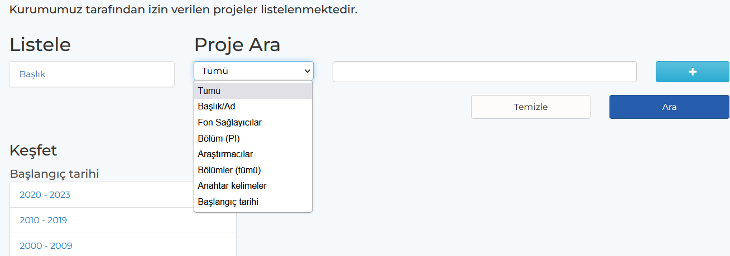
4-Projeler Modülü
GCRIS sadece yayınları değil, üniversitenin tüm ekosistemini bünyesinde barındıran projeler, ekipmanlar, ödüller, veri setleri gibi farklı türdeki araştırma bileşenlerini içermektedir.
Yıllara göre proje sayıları ve proje ile ilişkili yayınlar keşfedilerek incelenebilmektedir.

Slide 17
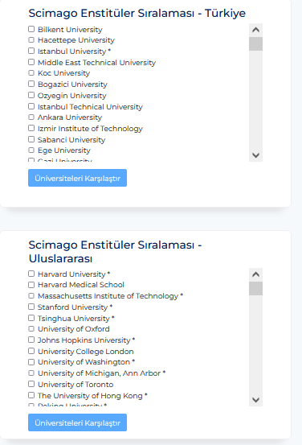
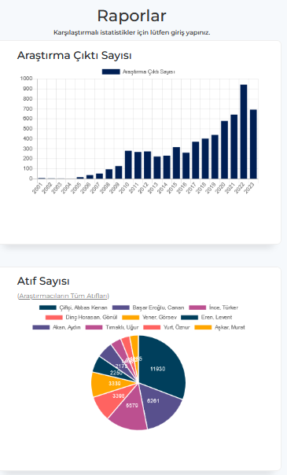
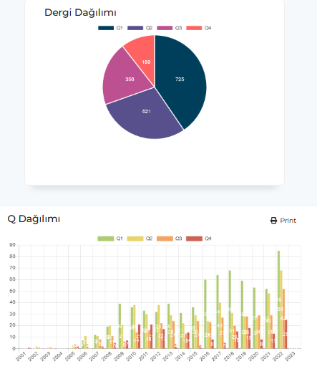
Raporlar menüsü altında kurumun bilimsel çıktılarına ait genel grafiklere erişilebilmekte, yurt içi ve yurt dışı üniversiteler arasında karşılaştırmalar yapılabilmektedir

Slide 18

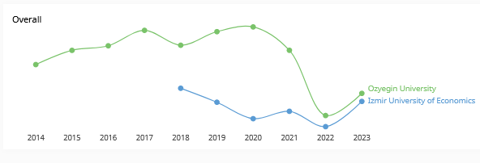
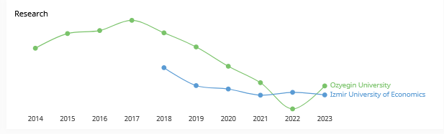
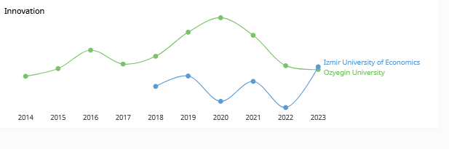
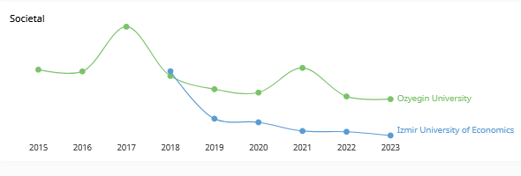
.

Slide 19
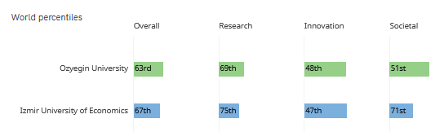
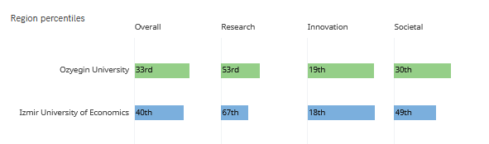
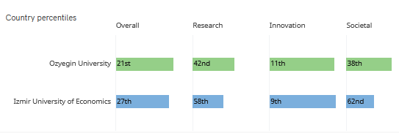
.

Slide 20
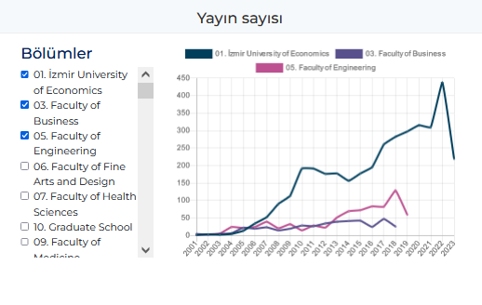
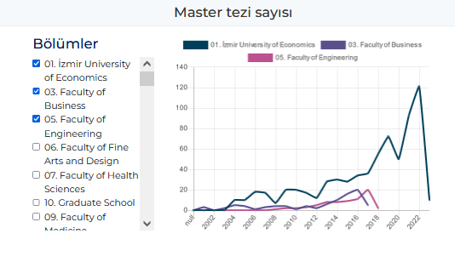
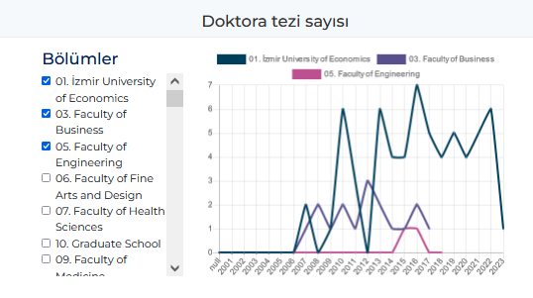
Raporlar menüsünde GCRIS veritabanına giriş yapılması koşuluyla
Yayın sayıları, yüksek lisans ve doktora tez sayıları bölüm bazlı olarak kolayca karşılaştırılabilir.

Slide 21
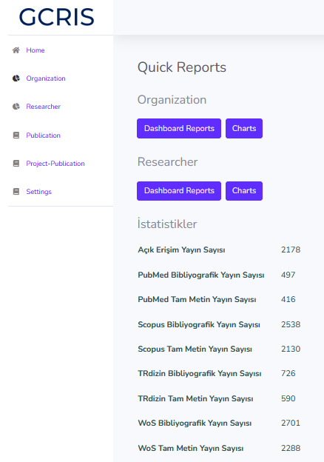
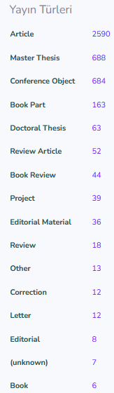
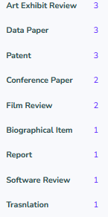
Sistemde kurumsal stratejik planların oluşturulması ve yönetimsel kararların alınabilmesine destek veren ileri düzey raporlar modülü bulunmakta ve raporlar oluşturulmaktadır.

Slide 22
GCRIS veri tabanının Üniversite genelinde kullanımının sağlanması için sizlerin desteği ile akademisyen / araştırmacı profil yüzdelerinin geliştirilmesi ve zenginleştirilmesi gerekmektedir.
Ayrıca WoS, Scopus, TRDizin ve PubMed indeksleri dışındaki İEÜ adresli yayınların sisteme eklenmesi gerekmektedir.

